Slide 1

Logistique de distribution — partie 1
Justyna Staszak-Winkler

Slide 2
Road Transportation Systems Engineering Development in the Sub-Saharan Africa – Modern EU Master Programme & Capacity Building

Slide 4
Logistique de distribution
MODULE 4
Partie 1
Justyna Staszak-Winkler

Slide 5

Essence du concept et composantes d’un réseau de distribution
Distribution et flux de matières

Slide 6
MODULE 4 - objectifs
Comprendre le concept de réseaux de distribution et identifier their composantes clés : installations, transport liaisons, inventory points, et flux d’information.
Expliquer le rôle de logistique dans service client et utiliser indicateurs de performance such comme le indice de satisfaction client (CSI) à évaluer service qualité.
Analyser livraison du dernier kilomètre défis dans distribution urbaine et proposer practical solutions.
Comprendre le fonction de centres locaux de consolidation et microhubs et their impact sur livraison efficiency et durabilité.
Distribution et flux de matières

Slide 7
Essence de la logistique de distribution et composantes d’un réseau de distribution
logistique de distribution se concentre sur planification, organizing, et controlling le flux de finished biens de producteurs à client finals dans un way que ensures disponibilité, ponctualité, fiabilité, et efficience en coût.
UN réseau de distribution est un structured système de interconnected elements que enables efficace produit livraison dans spatially dispersed marchés.
Distribution et flux de matières

Slide 8
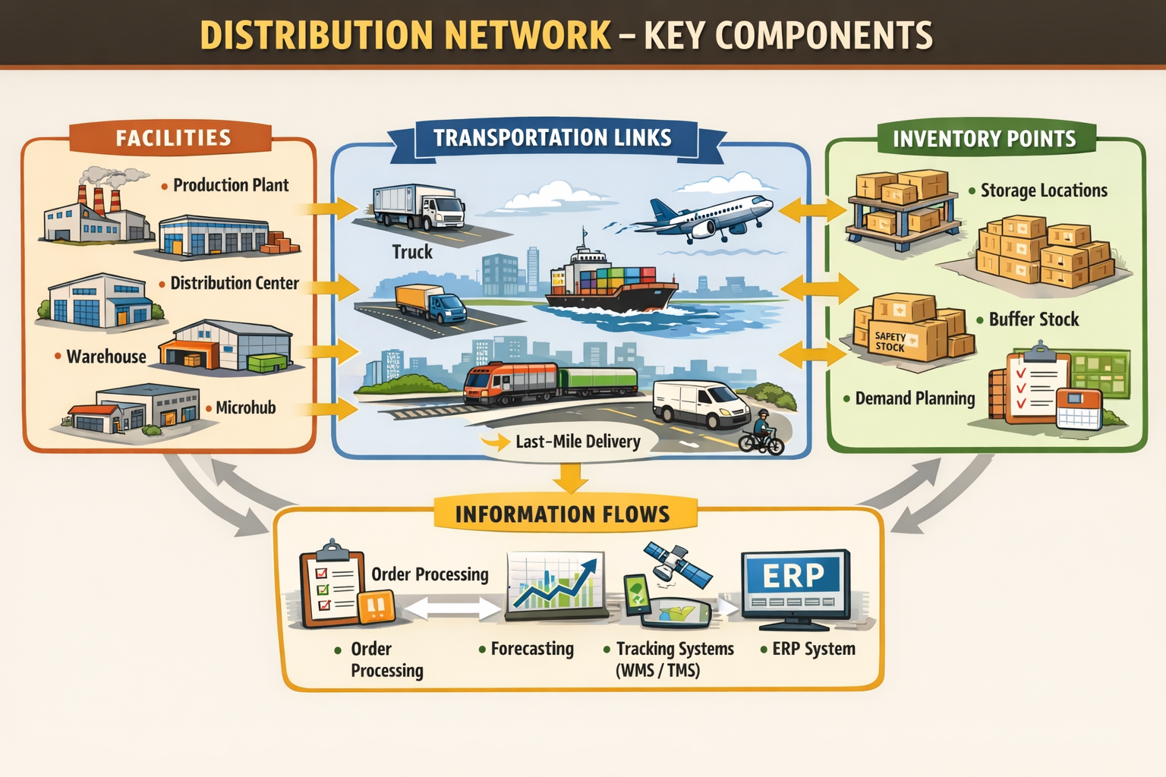
Composantes clés d’un réseau de distribution
Distribution et flux de matières

Slide 9
Composantes clés d’un réseau de distribution
Installations
  Production plants
  Central et régional centres de distribution
  entrepôts et Cross-docking terminals
  centres locaux de consolidation et microhubs
transport liaisons
  Route, rail, maritime, inland voies navigables, et aérien transport
  Intermodal et multimodal transport connections
  Urban livraison itinéraires et last-mile liaisons
Distribution et flux de matières

Slide 10
Composantes clés d’un réseau de distribution
Inventory points
  Locations où stock est stored à balance supply et demand
  Strategic placement de inventory à réduire délai d’approvisionnement et transport coûts
  Buffer stocks à assurer service continuity
flux d’information
  Commande processing systèmes
  Demand forecasting et gestion des stocks systèmes
  suivi en temps réel, WMS, TMS, et ERP systèmes
Distribution et flux de matières

Slide 11
Éléments logistiques du service client dans les réseaux logistiques
Logistique service client refers au ability de un logistique réseau à meet ou exceed attentes des clients related à moment, lieu, quantité, qualité, et information disponibilité dans l’ensemble du distribution processus. It represents le interface entre logistique opérations et satisfaction client.
Dans moderne logistique réseaux, service client est ne pas un single activité but un set de interrelated logistique elements que jointly déterminer service performance.
Distribution et flux de matières

Slide 12
Service client — éléments prétransactionnels, transactionnels et post-transactionnels
Pre-transaction elements define le service conditions et capabilities avant un commande est placed. They shape attentes des clients et perceived fiabilité du logistique système.
Transaction elements relate au execution du commande et physique livraison. They sont le most visible et measurable aspects de logistique service client.
Post-transaction elements concern soutien activités après livraison, especially dans cass de service failures ou supplémentaire besoins des clients.
Distribution et flux de matières

Slide 13
Éléments prétransactionnels
service client policy
  Clearly defined service standards (délai de livraison, commande délai d’approvisionnement, disponibilité levels)
  Communication de logistique capabilities et limites
Information accessibility
  Produit disponibilité information
  livraison options et délais d’approvisionnement
  Pricing et logistique conditions
Commande placement convenience
  Ease de placing commandes (online platforms, EDI, ERP integration)
  Standardized commande procedures
Service système fiabilité
  IT système disponibilité et données accuracy
  Transparency de logistique processus
Distribution et flux de matières
Pre-transaction elements influence le client’s décision à lieu un commande et their expectations regarding service qualité.

Slide 14
Éléments transactionnels
Commande cycle moment
  Moment de commande receipt à livraison
Commande accuracy
  Correct produit, quantité, documentation, et livraison address
Produit disponibilité
  Ability à fulfill commandes de stock
  Fill rate et stock-out frequency
fiabilité des livraisons
  On-time et in-full (OTIF) performance
livraison condition
  Damage-free et compliant livraison
livraison flexibility
  Ability à adjust délai de livraison, lieu, ou mode
Distribution et flux de matières
Transaction elements directly déterminer satisfaction client avec le livraison itself.

Slide 15
Éléments post-transactionnels
manutention retours et logistique inverse
  Efficace retours procedures
  Ease de produit exchange ou return
Complaint manutention et problème resolution
  Speed et efficacité de complaint response
  Disponibilité de client soutien
Service recovery
  Ability à compensate pour livraison failures
  Restoring client trust après disruptions
après-sales information
  livraison confirmation
  performance feedback et satisfaction client surveys
Distribution et flux de matières

Slide 16
Perspective intégrée
Although presented separately, pre-, transaction, et post-transaction elements sont interdependent :
Mauvais pre-transaction communication leads à unrealistic expectations.
Weak transaction performance augmente post-transaction coûts.
Efficace post-transaction service peut mitigate transaction failures.
Distribution et flux de matières

